Slide 1

Relatório de Estágio
Michel Cesar Leme Banagouro
Empresa: BSI Tecnologia
Supervisor: Regina Percevallis
Orientador: Guilherme Luiz Frufrek

Slide 2

Sumário
Introdução
Estágio
Atividades Desenvolvidas
  Treinamento
  Produção Assistida
  Produção
Recursos Utilizados
Conhecimentos Praticados
Dificuldades Encontradas
Conclusão

Slide 3

Introdução
Empresa: BSI Tecnologia
Inicio: 20 de Novembro de 2006
Plataformas:
  COBOL (Mainframe).
  VisualAge.

Slide 4
Estágio
BSI Tecnologia.
  Consultoria em TI.
  Mainframes.
Fases:
  Treinamento.
  Produção assistida.
  Produção.

Slide 5
Atividades Desenvolvidas
Treinamento:
  Duração: 5 meses.
  Conhecimentos Teóricos e Práticos.
Produção Assistida:
  Duração: 1 mês.
Produção:
  Duração: Atual.

Slide 6
Treinamento
Conhecimentos Teóricos:
  Lógica Estruturada.
  Arquivos Seqüenciais.
  Arquivos Header-Detalhe-Trailler.
  Arquivos Variáveis.
  Arquivos VSAM (Virtual Storage Acess Method).
  Balance-Line (Batimento).
  Relatórios Comerciais.

Slide 7
Treinamento
Conhecimentos Práticos.
  COBOL – Common Business Oriented Language.
  DB2 – Database 2.
  CICS – Costumer Information Control System.

Slide 8
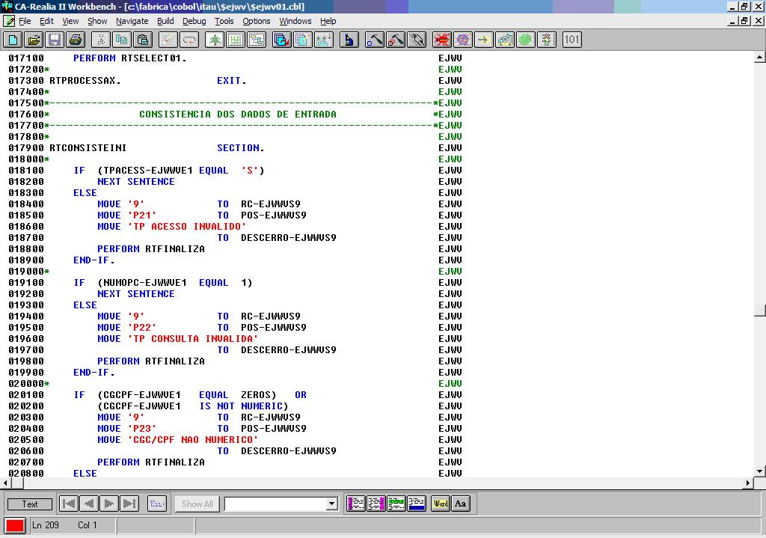
Treinamento
CA-Realia (IDE COBOL)

Slide 9
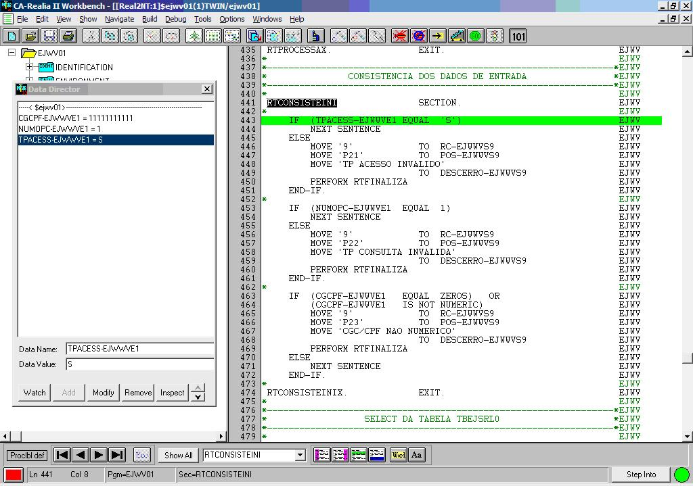
Treinamento
CA-Realia (Execução)

Slide 10
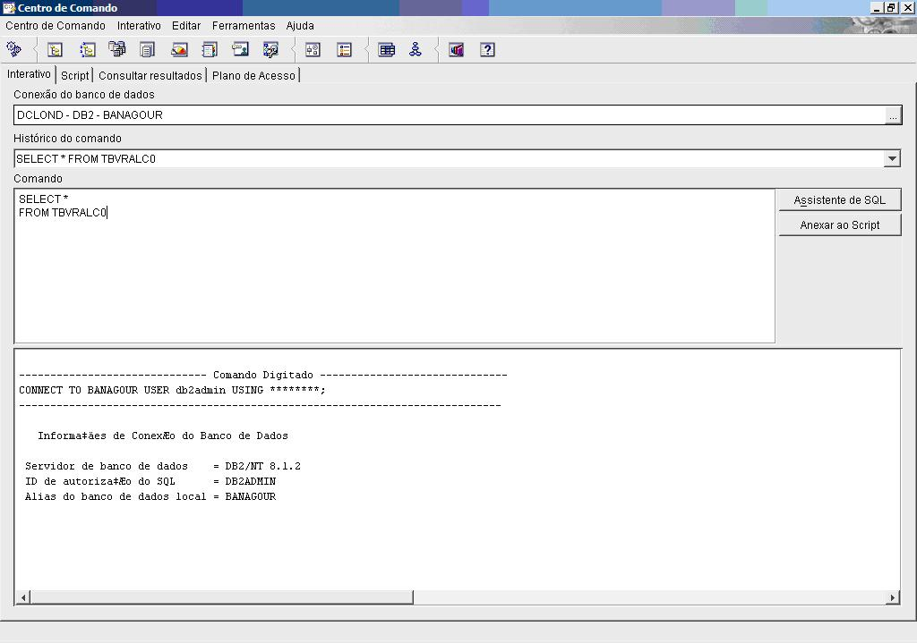
Treinamento
DB2 (Interativo)

Slide 11
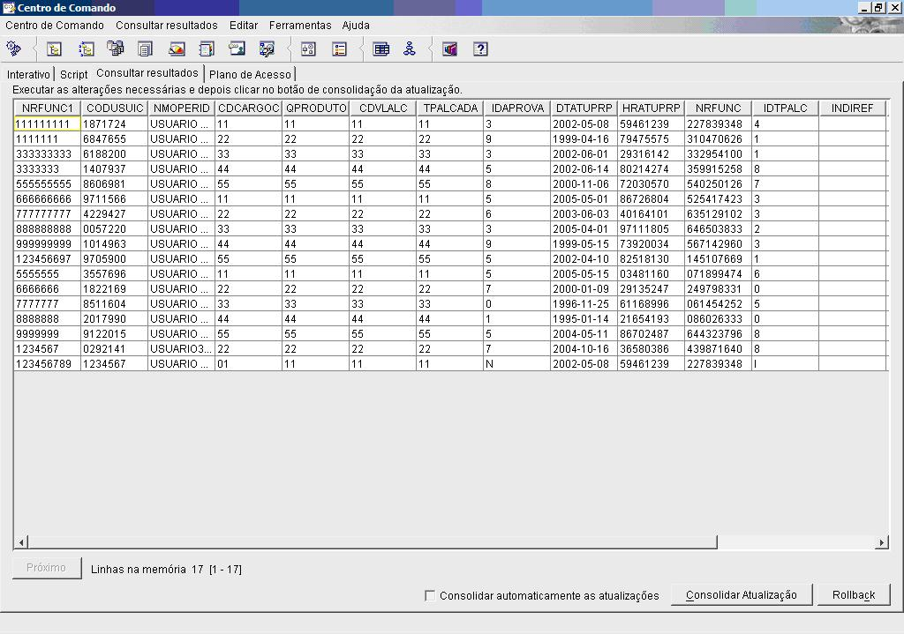
Treinamento
DB2 – Query Results

Slide 12
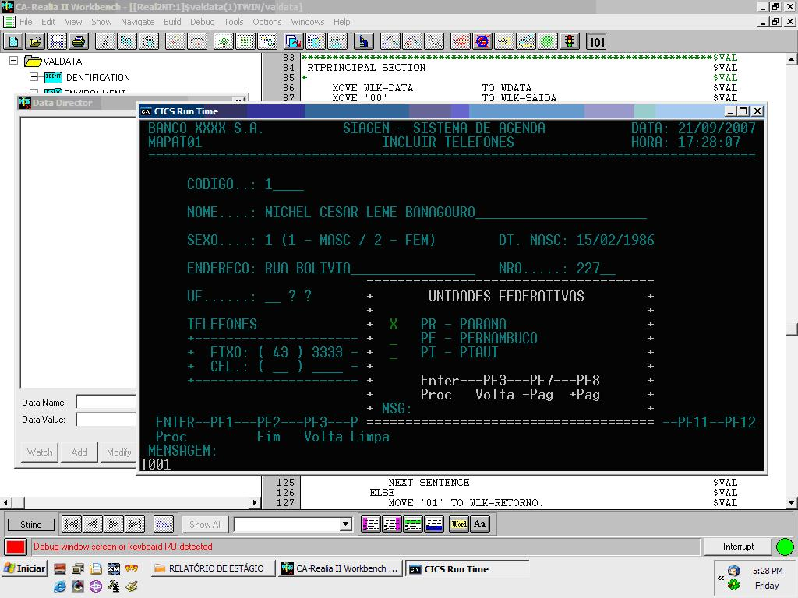
Treinamento
COBOL / CICS

Slide 13
Produção Assistida
Metodologia:
  Análise da especificação;
  Codificação;
  Testes;
  Evidência;
  Controle de Qualidade.

Slide 14
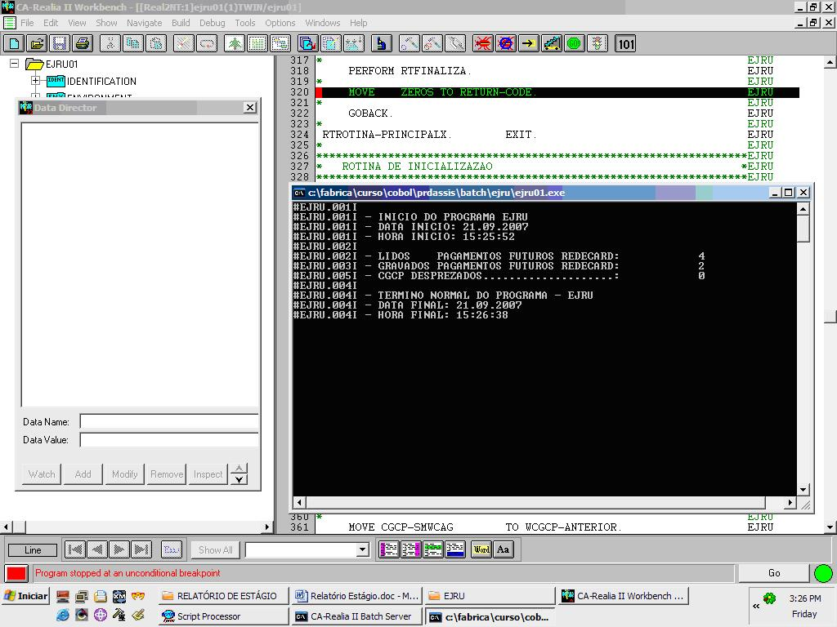
Produção Assistida
Evidência de Testes

Slide 15
Produção
Mudança de plataforma:
  VisualAge.
Linguagem da IBM.
  Desenvolvimento de sistemas WEB para uso interno.
  Conceitos semelhantes ao COBOL/CICS.
Treinamento

Slide 16
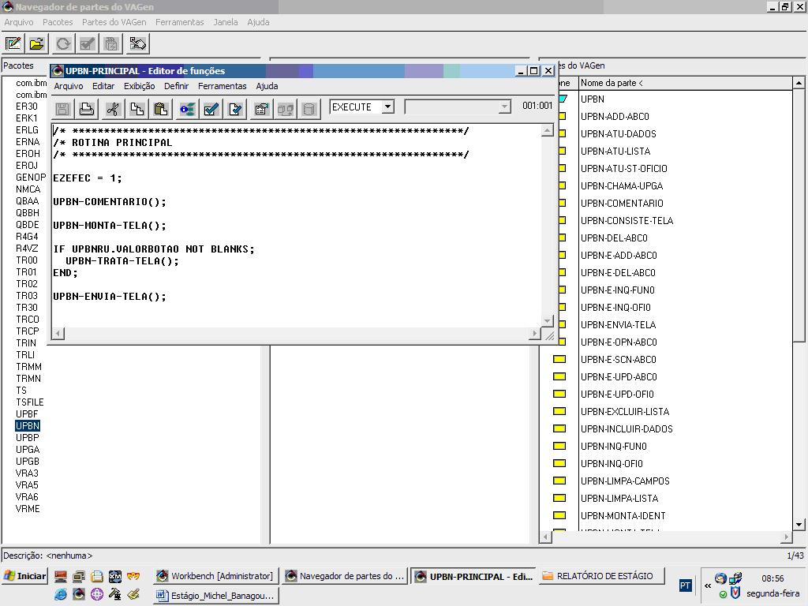
Produção
Ferramentas - VAGEN

Slide 17
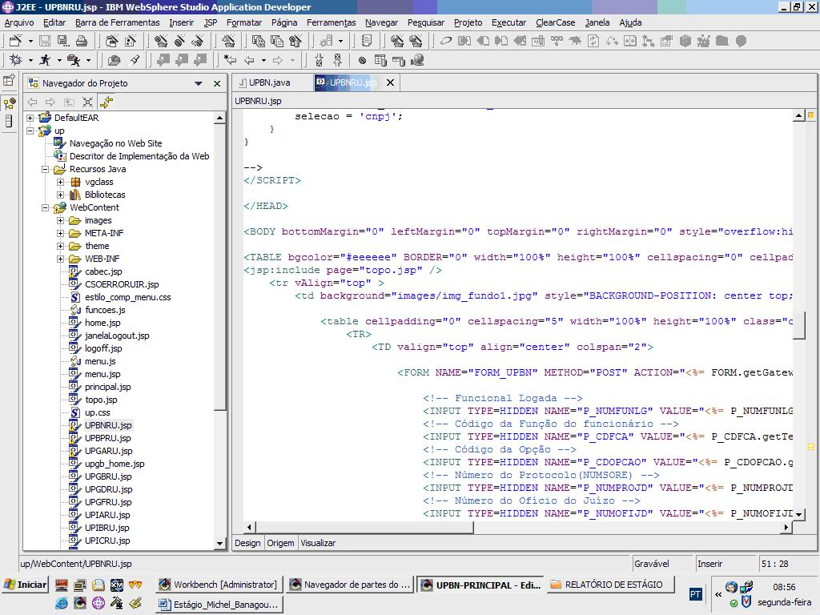
Produção
Ferramentas - WEBSPHERE

Slide 18
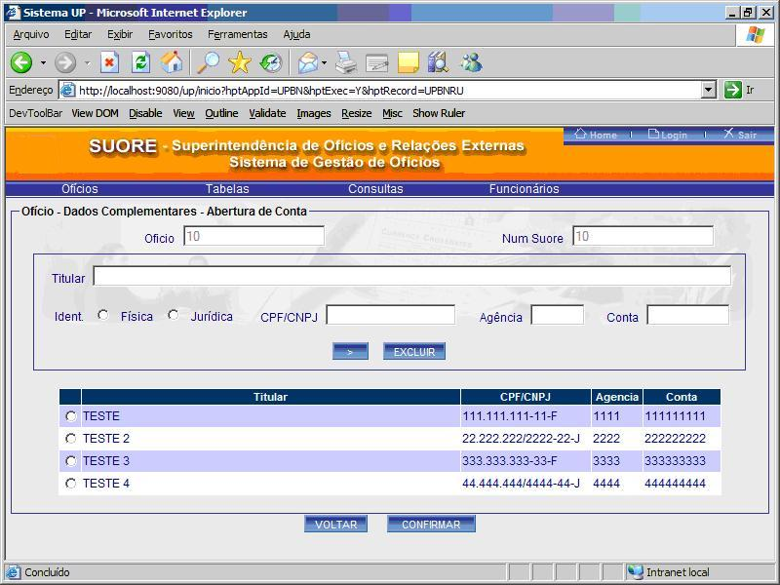
Produção
Sistema UP

Slide 19
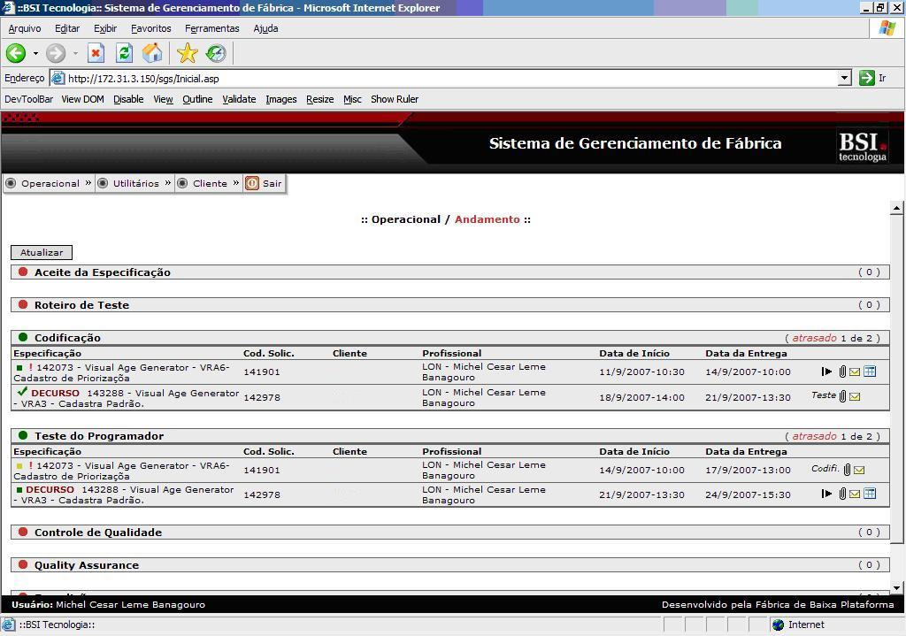
Recursos Utilizados
SGF – Sistema Gerenciador de Fábrica

Slide 20
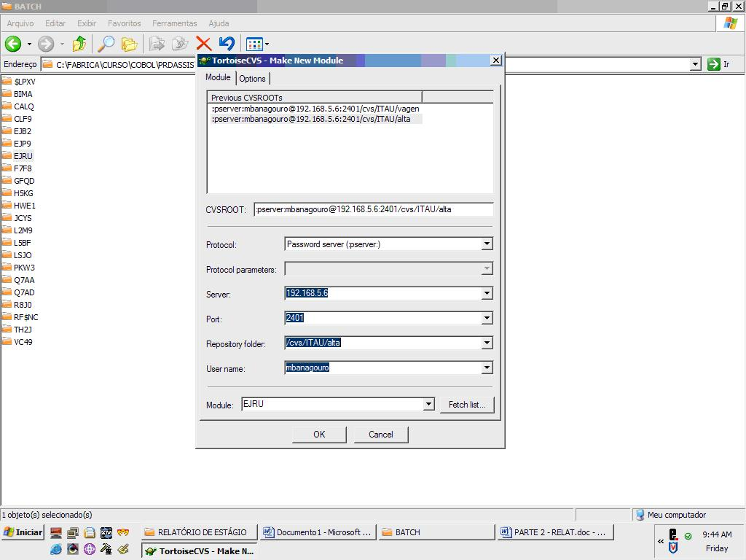
Recursos Utilizados
CVS

Slide 21
Conhecimentos Praticados
Lógica de Programação;
Estrutura de Dados;
Banco de Dados;
Engenharia de Software;

Slide 22
Dificuldades Encontradas
Prazos / Métricas;
Especificações regulares;
Padrões;
Manutenção em códigos antigos e fora do padrão.

Slide 23
Conclusão
Aplicar conhecimentos teóricos;
Mercado de trabalho;
Experiência;
Responsabilidade.

Slide 24
Referências Bibliográficas
Percevallis, R., Apostila de Lógica de Programação – BSI Tecnologia, Londrina, PR
Percevallis, R., Apostila de Cobol – BSI Tecnologia, Londrina, PR
Percevallis, R., Apostila de DB2 – BSI Tecnologia, Londrina, PR
Percevallis, R., Apostila de CICS – BSI Tecnologia, Londrina, PR
Percevallis, R.; Apostila de VisualAge – BSI Tecnologia, Londrina, PR

